Slide 1
URL: Salvatore Aranzulla

Slide 2
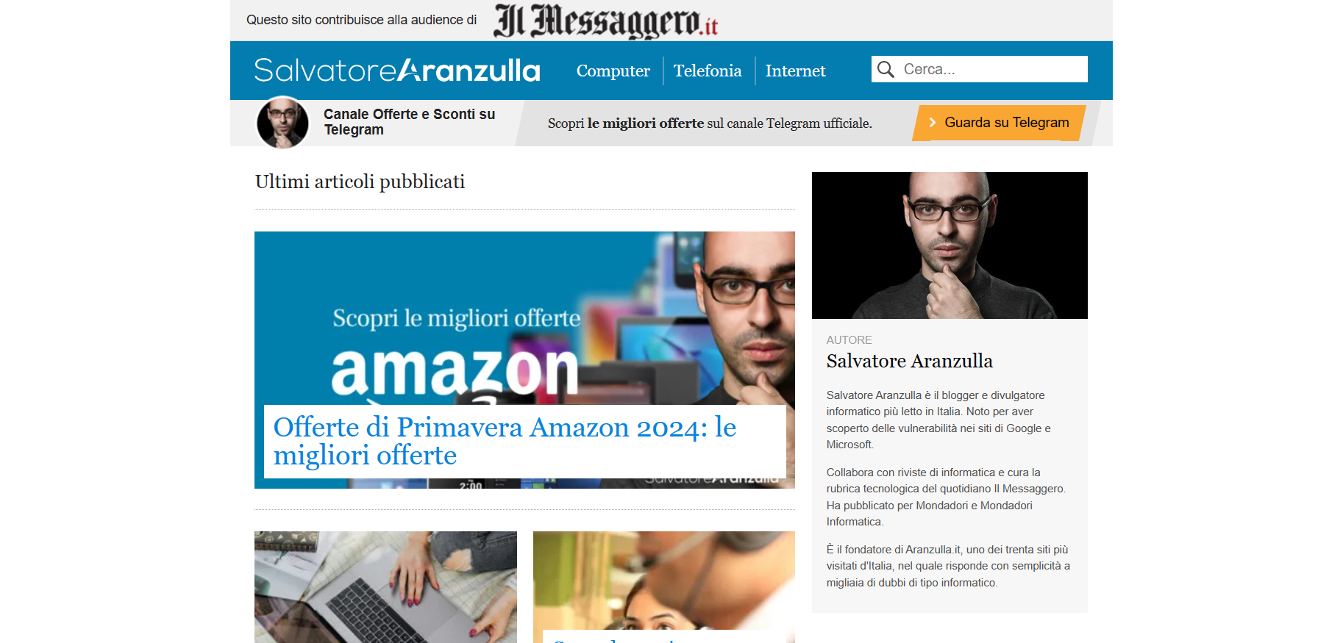

Slide 3
